Slide 1
SNN CogSciIN-Neural-1
순천향대학교
컴퓨터시스템연구실
이인규
24.01.08

Slide 2
목차
뉴런의 생김새 3 부분
신경전달물질과 막 전위 변화
활동 전위 발생 원리
영단어 정리

Slide 3
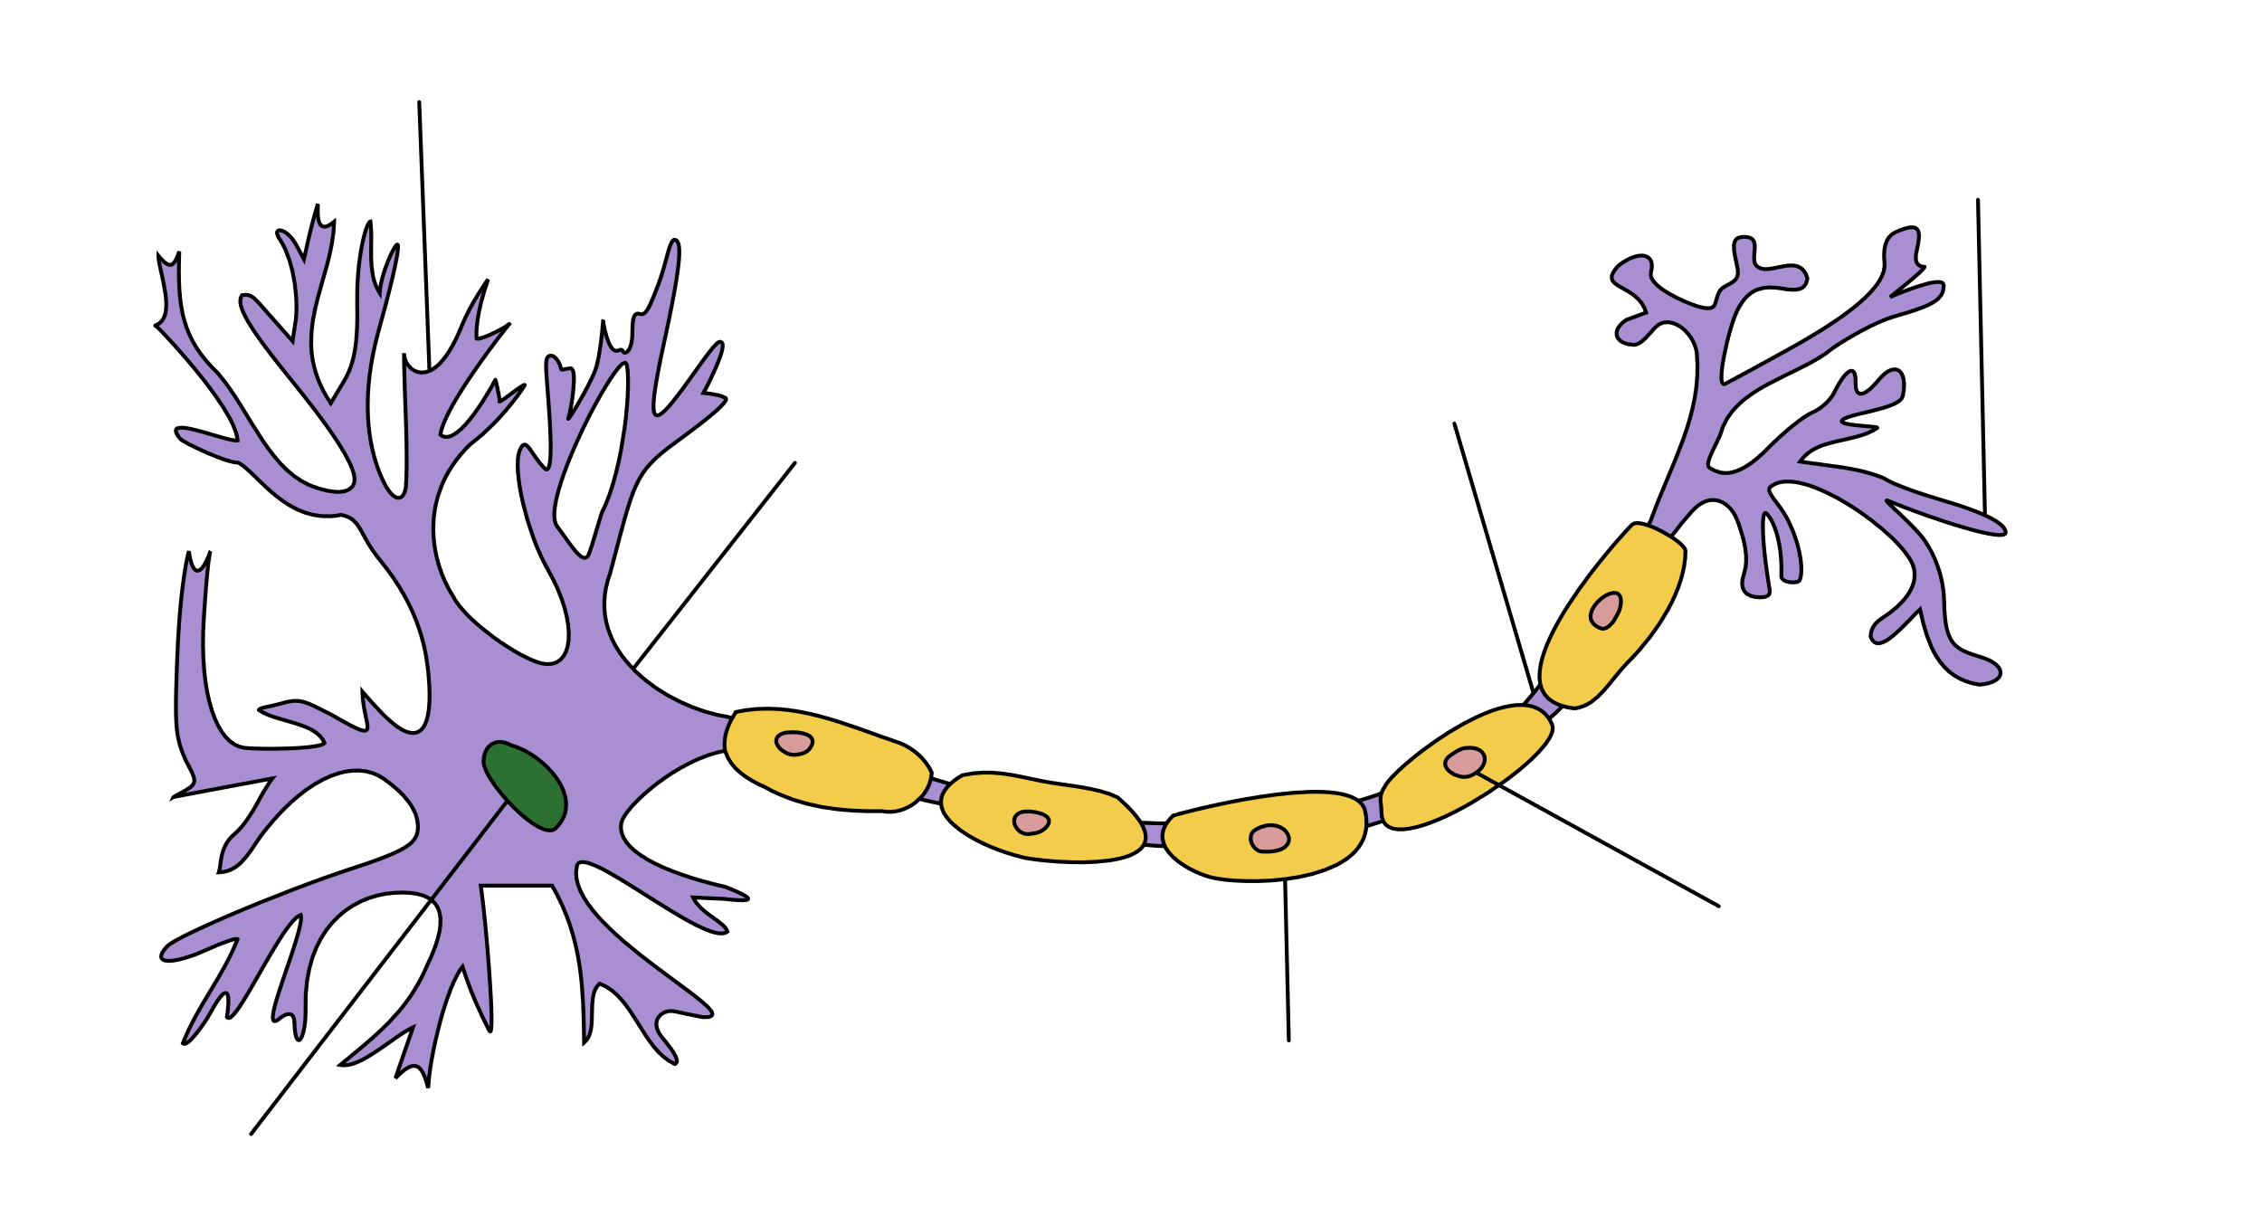
뉴런의 생김새 3 부분
Dendrite, 추상돌기 - input
Cell body, 세포 몸체 – body(이온 채널 존재)
Axon, 축삭 - output
Notes:
Dendrite, 덴드라이트
Cell body, 셀 바디
Axon, 엑시온

Slide 4
뉴런의 생김새 3 부분
Dendrite, 추상돌기 - input
Cell body, 세포 몸체 – body(이온 채널 존재)
Axon, 축삭 - output
Notes:
Dendrite, 덴드라이트
Cell body, 셀 바디
Axon, 엑시온

Slide 5
뉴런의 생김새 3 부분
Dendrite, 추상돌기 - input
Cell body, 세포 몸체 – body(이온 채널 존재)
Axon, 축삭 - output
Notes:
Dendrite, 덴드라이트
Cell body, 셀 바디
Axon, 엑시온
이온 채널을 통해 전기적인 신호 즉, 스파이크가 output으로 이동한다

Slide 6
뉴런의 생김새 3 부분
Dendrite, 추상돌기 - input
Cell body, 세포 몸체 – body(이온 채널 존재)
Axon, 축삭 - output
Notes:
Dendrite, 덴드라이트
Cell body, 셀 바디
Axon, 엑시온
전기적인 신호 Spike 보냄

Slide 7
신경전달물질과 막 전위 변화
Notes:
Glutamine 글루타민
Acetylcholine 아세트콜린
EPSP 흥분성 작용

Slide 8
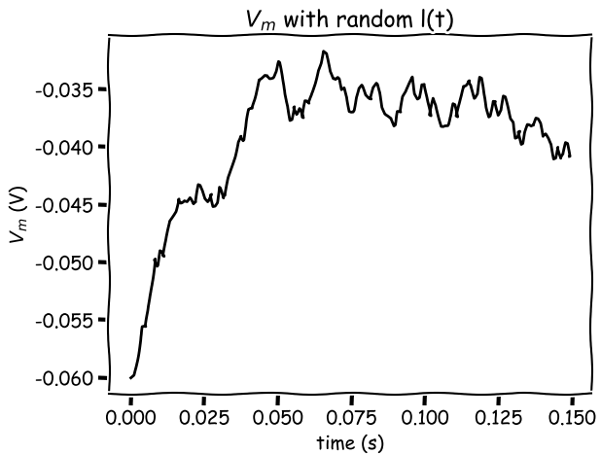
신경전달물질과 막 전위 변화
Glutamine, Acetylcholine
- Na+를 세포막 안으로
- EPSP
- Membarne potential이 임계를 넘으면 흥분을 발생
Notes:
Glutamine 글루타민
Acetylcholine 아세트콜린
EPSP 흥분성 작용 Excitatory PostSynaptic Potential 엑사이토리 포스트시냅스 포텐셜

Slide 9
신경전달물질과 막 전위 변화
GABA
- Cl- 를 세포막 안으로
- IPSP
- membrane potential 감소
Notes:
GABA 가바
Cl- 염소
Membrane potential 이 감소
Inhibitory PostSynaptic Potential 인히비토리 포스트시냅스 포텐셜

Slide 10
활동 전위 발생 원리
세포막 내부와 외부의 전위차가 존재
내부
외부
세포막
K+
K+
Na+
Na+

Slide 11
활동 전위 발생 원리
K+가 세포막 외부로 나갈 때, - 전하의 membrane potential 발생
K+의 평형 전위차는 -80mA
내부
외부
세포막
K+
K+
Na+
Na+
Notes:
K+ 칼륨
Membrane potential 멤브레인 포텐션 , 막 전위

Slide 12
활동 전위 발생 원리
Na+가 내부로 들어갈 때, + 전하의 membrane potential 발생
Na+의 평형 전위차는 -62mA
내부
외부
세포막
K+
K+
Na+
Na+
Notes:
Na+ 나트륨
Membrane potential 멤브레인포텐셜, 막 전위

Slide 13
활동 전위 발생 원리
K+와 Na+가 이동하면서 발생한 membrane potential이 threshold voltage를 넘으면, 활동 전위 즉, Action potential 발생
내부
외부
세포막
K+
K+
Na+
Na+
Notes:
Threshold voltage 임계 전위, 임계치
Action potential 액션포텐셜, 활동전위

Slide 14
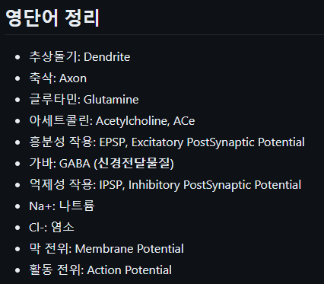
영단어 정리

Slide 15
자료
SNN Github https://github.com/DevelopLee20/SNN
CogSciIN-Neural-1 https://github.com/DevelopLee20/SNN/blob/master/notes/2-CogSciIN-Neural-1.md
Synapse Symposium Youtube - CogSci:IN https://www.youtube.com/watch?v=2X54S_760x0

